Slide 1






Slide 2

1. Đánh giá kết quả cuối tuần

Slide 3


Thảo luận và nhận xét
các nội dung:
Kết quả sinh hoạt nề nếp
Kết quả học tập
Kết quả hoạt động các phong trào

Slide 4
2. Kế hoạch tuần mới

Slide 5
Phương hướng tuần 15
Tiếp tục ổn định, duy trì nền nếp quy định.
Tiếp tục thực hiện tốt các nội quy của nhà trường đề ra.
Tích cực học tập để nâng cao chất lượng.
Tiếp tục duy trì các hoạt động: thể dục, vệ sinh trường, lớp xanh, sạch, đẹp và cả ý thức nói lời hay, làm việc tốt ...

Slide 6
3. Trưng bày tranh ảnh và giới thiệu về góc yêu thích của em ở nhà.

Slide 7
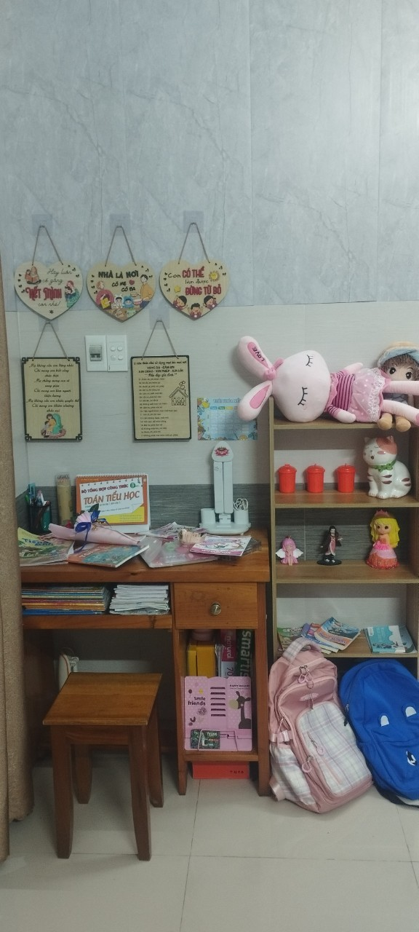

Slide 8
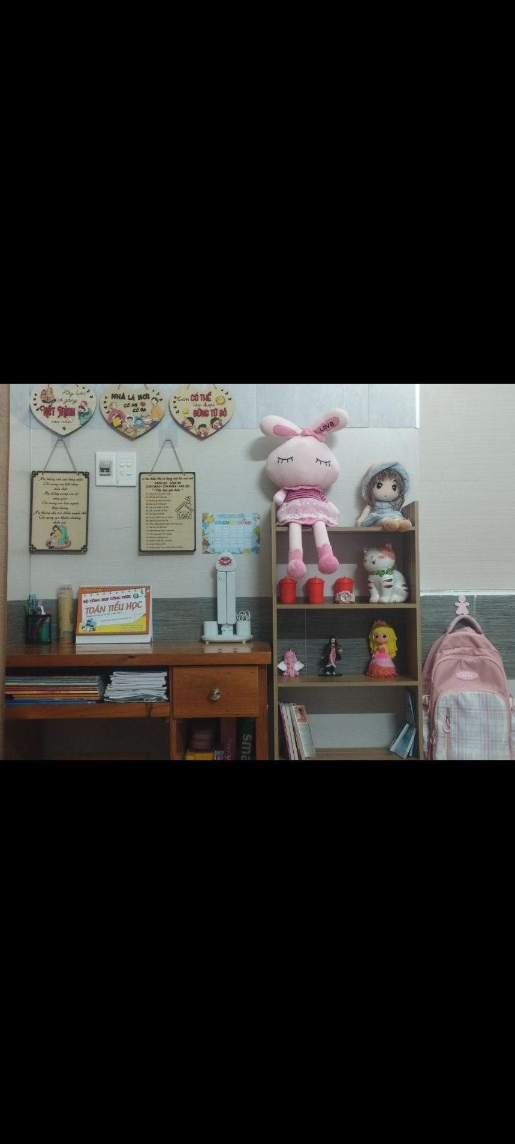

Slide 9
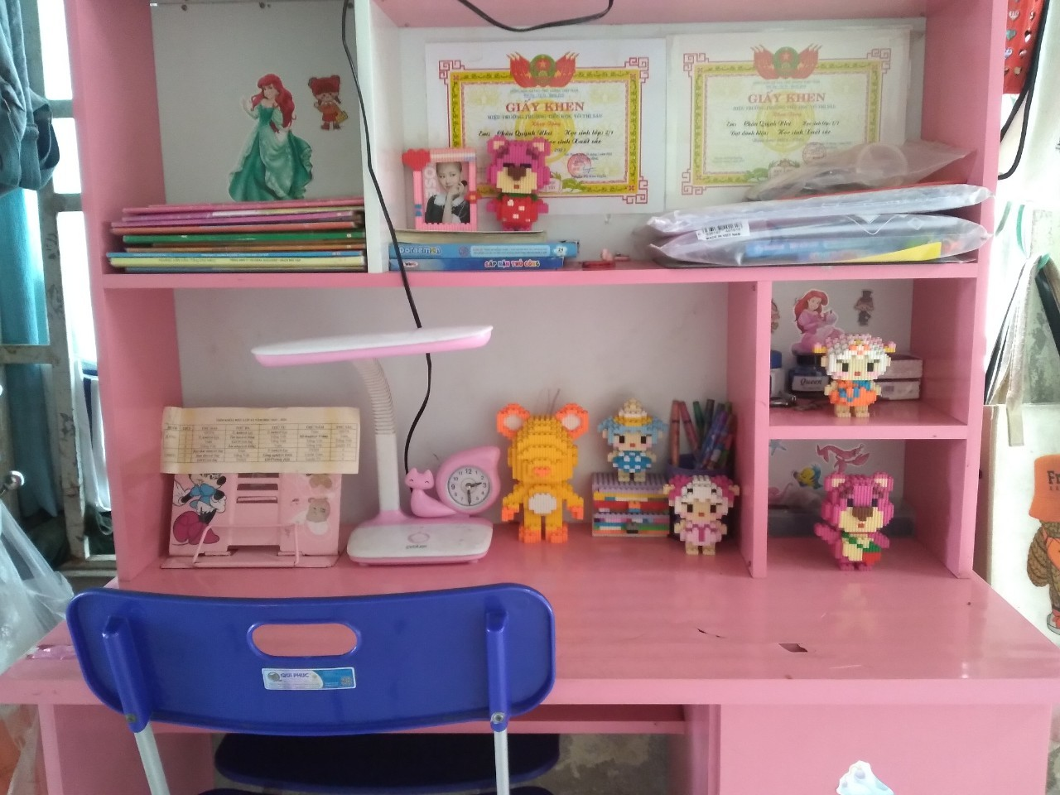

Slide 10
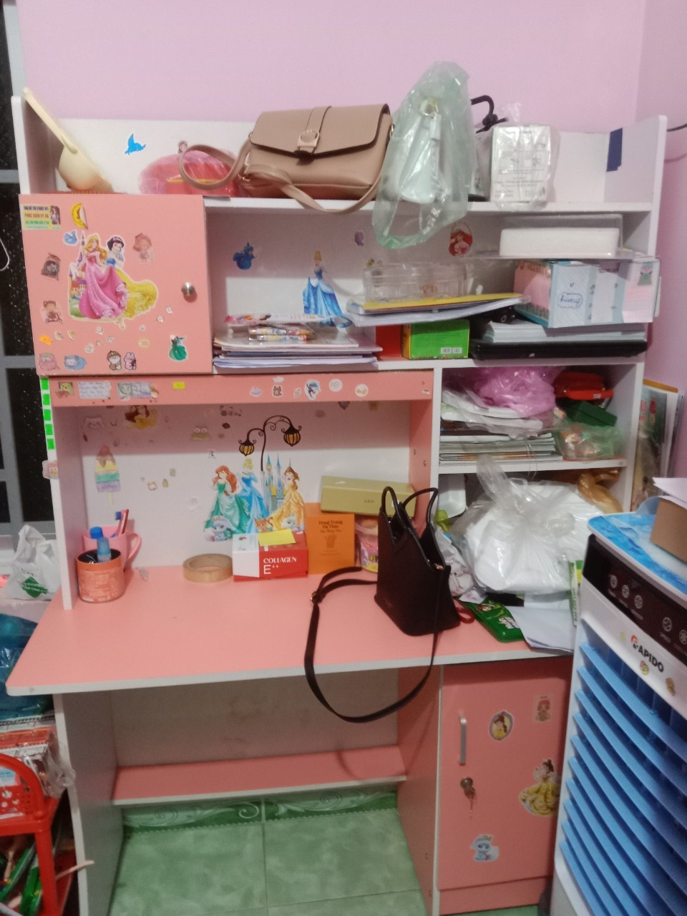

Slide 11
